Slide 1
ИНФОРМАЦИОННО-РАЗЪЯСНИТЕЛЬНАЯ ДЕЯТЕЛЬНОСТЬ ИЗБИРАТЕЛЬНЫХ КОМИССИЙ
Ю.В. Фелонина, начальник Управления международного сотрудничества и информации Аппарата ЦИК России

Slide 2
ИНФОРМИРОВАНИЕ О ВЫБОРАХ ПРЕЗИДЕНТА РОССИЙСКОЙ ФЕДЕРАЦИИ
Этапы информирования
ИНФОРМИРОВАНИЕ
С 18 декабря 2017 года
по 1 февраля 2018 года
МОТИВИРОВАНИЕ
С 1 февраля
по 1 марта 2018 года
ВОВЛЕЧЕНИЕ
С 1 марта
по 18 марта 2017 года
ЦЕЛЬ: повысить
осведомленность
избирателей о
предстоящих в 2018 году
выборах Президента
Российской Федерации
ЦЕЛЬ: повысить уровень
доверия к избирательной
системе, сформировать
у избирателей опыт участия в избирательном процессе
ЦЕЛЬ: побудить
избирателей
к активному
действию, вовлечь
в избирательный
процесс

Slide 3
ТЕКУЩАЯ ИНФОРМАЦИОННАЯ ДЕЯТЕЛЬНОСТЬ ИЗБИРАТЕЛЬНЫХ КОМИССИЙ
направлена на все группы избирателей
включает в себя работу со СМИ, политическими
партиями, экспертным сообществом
призвана максимально вовлечь граждан
в избирательный процесс

Slide 4
ОДИН ИЗ ИНСТРУМЕНТОВ КОММУНИКАЦИИ – ЭТО СОЦИАЛЬНЫЕ СЕТИ
Оперативное донесение информации до избирателей
Возможность адаптации контента к разным целевым аудиториям
Менее официальный, простой для понимания контент

Slide 5
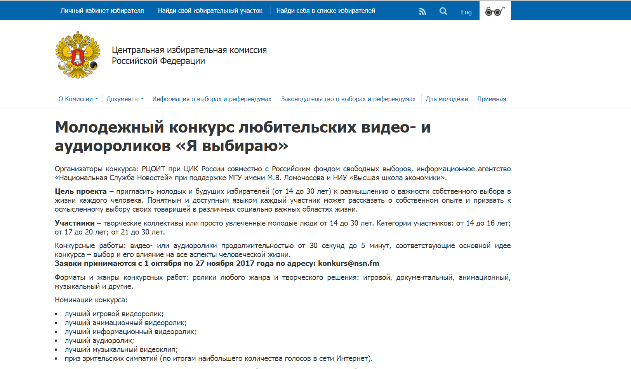
СООБЩЕНИЕ НА ОФИЦИАЛЬНОМ САЙТЕ

Slide 6
АДАПТИРОВАННОЕ СООБЩЕНИЕ

Slide 7
konkurs.nsn.fm

Slide 8
ИНФОРМИРОВАНИЕ О ДЕЯТЕЛЬНОСТИ ИЗБИРАТЕЛЬНОЙ КОМИССИИ: ТРЕБОВАНИЯ К СТРУКТУРЕ И СОДЕРЖАНИЮ НОВОСТНЫХ МАТЕРИАЛОВ
НОВОСТЬ ДОЛЖНА БЫТЬ:
• Оперативной
• Достоверной
• Содержать всю
информацию,
необходимую для
оценки важности
события

Slide 9
ОСНОВНЫЕ ОШИБКИ ПРИ СОЗДАНИИ НОВОСТИ
1. Формально рекомендации относительно структуры соблюдены,
но из новости неясно, почему она важна
Новость не содержит
сведений о результатах
мероприятия и о важности
событий
Простое перечисление
участников без упоминания
их роли в произошедших
событиях – «пустой контент»

Slide 10
ОСНОВНЫЕ ОШИБКИ ПРИ СОЗДАНИИ НОВОСТИ
2. При создании новости были допущены смысловые
или логические неточности
Из текста новости
неясно, кто именно
был представителем избирательной комиссии

Slide 11
ОСНОВНЫЕ ОШИБКИ ПРИ СОЗДАНИИ НОВОСТИ
3. Новость представляет собой перечисление вопросов
повестки дня заседания избирательной комиссии
Сухой контент не способен привлечь внимание рядового читателя

Slide 12
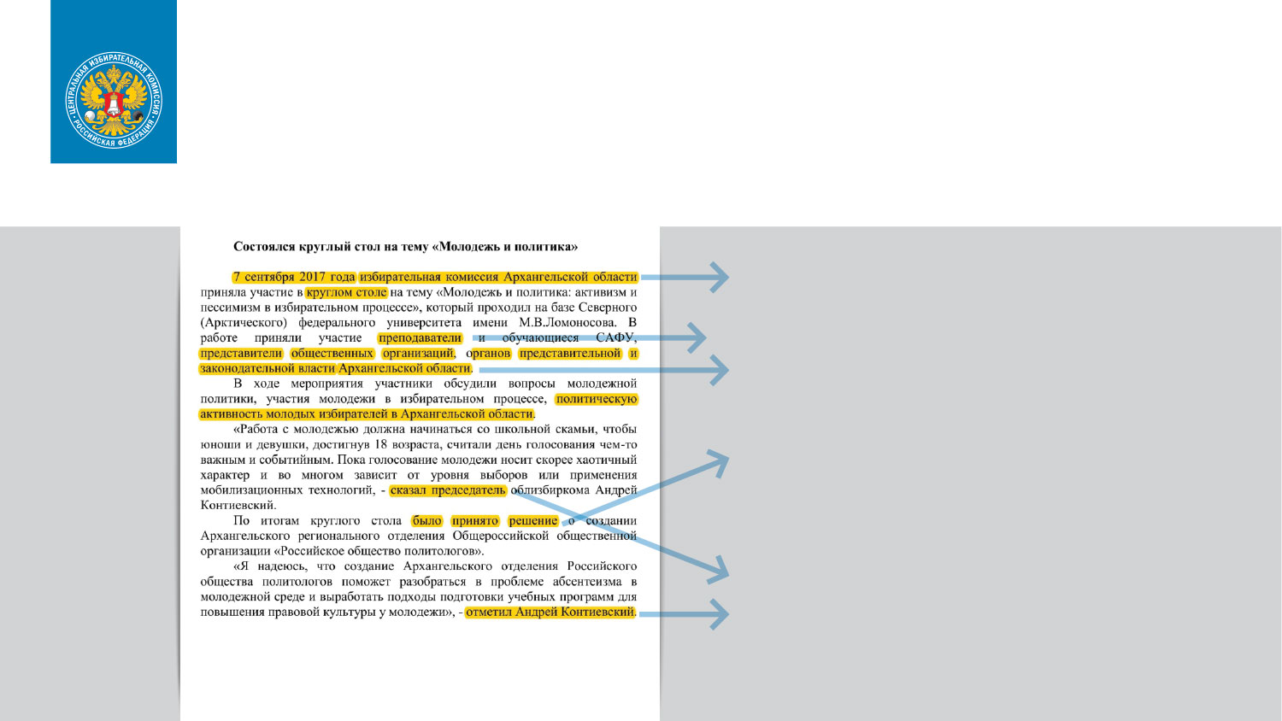
ПРИМЕР УДАЧНОЙ НОВОСТИ
В лиде излагается главный смысл сообщения, он отвечает на вопросы: «Что произошло? Когда? Где?»
Новостная заметка дает ответ на вопрос
«Что изменилось?» и почему это важно
Цитаты участника событий содержат дополнительную информацию
в сочетании с личным отношением автора цитаты к происходящему

Slide 13
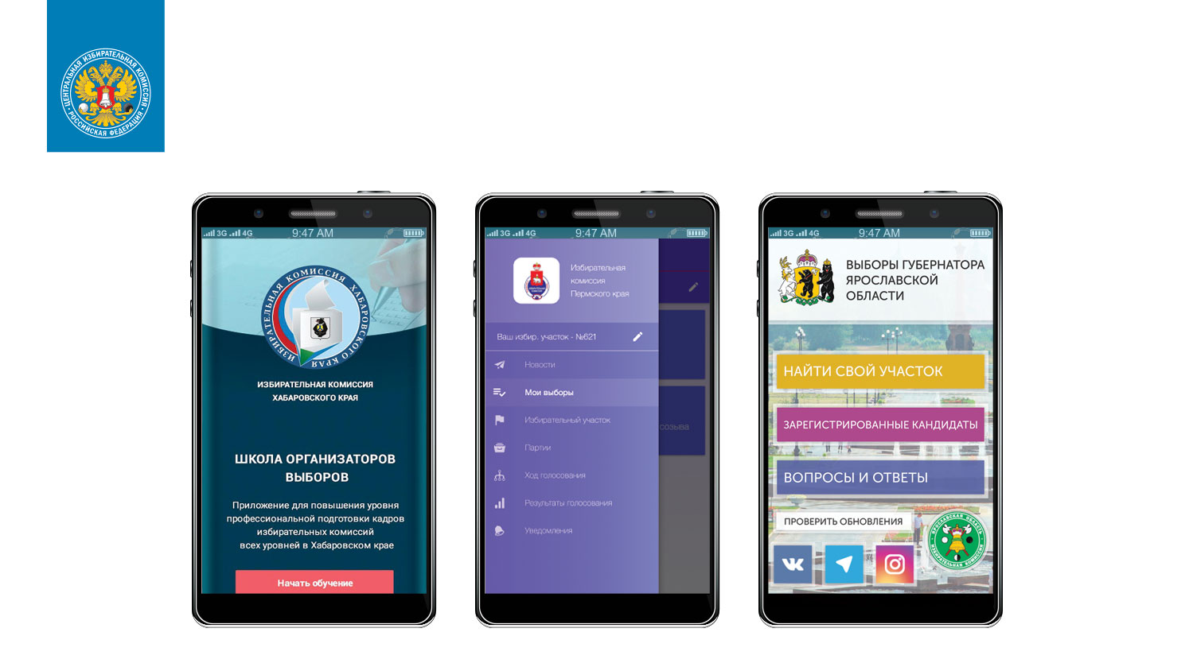
МОБИЛЬНЫЕ ПРИЛОЖЕНИЯ ДЛЯ ИЗБИРАТЕЛЕЙ: ОПЫТ РЕГИОНОВ

Slide 14
КАКИЕ ЕЩЕ ИНФОРМАЦИОННЫЕ МАТЕРИАЛЫ НЕОБХОДИМЫ?

